Slide 1
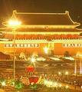
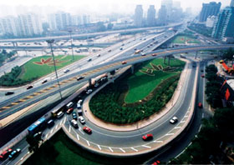

Slide 2




Slide 3
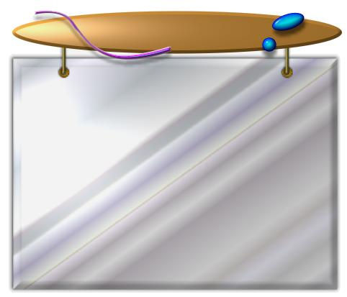
人教版实验教材小学语文第三册第十课
北京
长沙市燕山小学 李妹娥

Slide 4
中央 瓦片 庄严 宽阔
纪念碑 四周 似的 拼成
图案 花坛 古迹 大厦
我
会
读

Slide 5

摘白云
似
碑
瓦
央
周
案
迹
厦
庄
严
坛
阔
拼

Slide 6
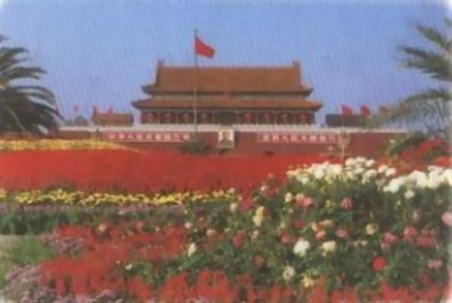
天安门在北京城的中央，红墙、黄瓦，又庄严，又美丽。天安门前面是宽阔的广场。广场中间矗立着人民英雄纪念碑。

Slide 7
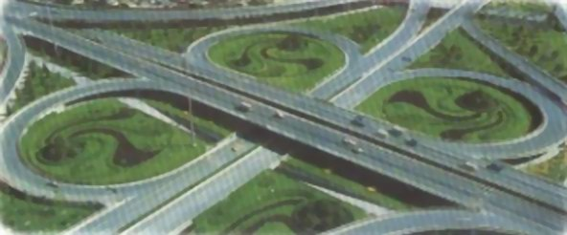
立交桥的四周有绿毯似
的草坪和拼成图案的花坛。

Slide 8
北京是著名的旅游城市。
北京有许多名胜古迹和公园。
举世闻名的天安门城楼和天安门广场位于北京城的中央，毛泽东主席题词、周恩来总理书写碑文的人民英雄纪念碑，庄严地矗立在天安门广场上。

Slide 9
长城、十三陵、颐和园、故宫、北海公园等都是北京有名的风景名胜。
北京还有天坛、地坛、日坛、月坛以及新建的中华世纪坛。

Slide 10
近年来，北京新修了许多条宽阔的快速干道，一座座高大的立交桥，成了北京又一道风景线。
道路两旁，一座座崭新的高楼大厦像树林一样排列着。

Slide 11
几年不到北京，再去北京看看，就会发现，北京的变化真大呀!

Slide 12

我会写

Slide 13


央
交
市
旁
优
阴
坛
城
国
图

